Slide 1
Bioinformática DNA e Filogenia
Renata Miranda

Slide 2
Introdução
A Bioinformática tem como objetivo estudar e desvendar a grande quantidade de dados obtidos a partir do sequenciamento de DNA com apoio computacional.
Proposta: compreender como são atualmente estudadas as sequencias de DNA e qual o embasamento matemático por trás da criação de árvores filogenéticas.
Objetico: analisar sequencias de genes homólogos e construir uma árvore filogenética usando a proteína TRIM5alpha de 17 espécies diferentes utilizando Python.

Slide 3
Introdução TRIM5alpha
Tripartite motif-containing protein é uma proteína fator de restrição de retrovírus que realiza mediação na infecção precoce por bloqueio.
‘Macacos do Velho Mundo’, Cercopithecidae, não são afetados pelo HIV-1, virus que causador da AIDS em humanos.
A versão humana do TRIM5α não inibe HIV-1, mas pode inibir o vírus da leucemia murina (MLV), bem como o vírus da anemia infecciosa equina (EIAV).
Notes:
TRIM5 present in the cytoplasm recognizes motifs within the capsid proteins and interferes with the uncoating process, therefore preventing successful reverse transcription and transport to the nucleus of the viral genome.

Slide 4
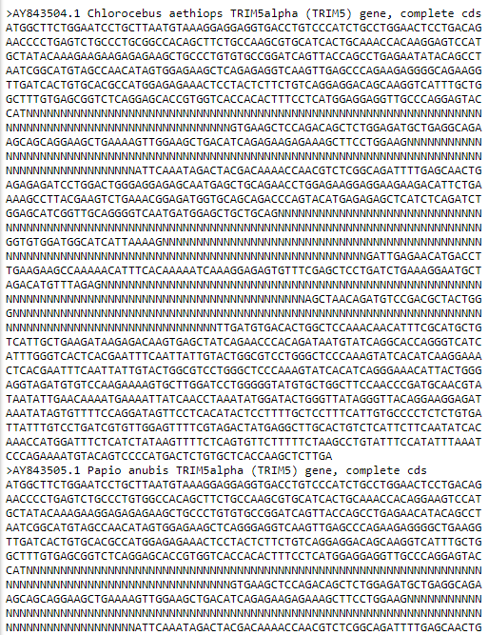
Dados
TRIM5alpha (TRIM5) gene, completo de:
Chlorocebus
Papio anubis
Pan troglodytes
Colobus guereza
Pygathrix nemaeus
Symphalangus syndactylus
Gorilla gorilla
Alouatta sara
Callithrix pygmaea
Pongo pygmaeus
Erythrocebus patas
Pithecia pithecia
Ateles geoffroyi
Saimiri sciureus
Saguinus labiatus
Callicebus donacophilus
Lagothrix lagotricha
Image: TRIM5alpha_complet_PopSet

Slide 5
Dados
Os dados usados foram baixados do NCBI (National Center for Biotechnology Information Search database).
Foi escolhido o PopSet usado no trabalho "Positive selection of primate TRIM5alpha identifies a critical species-specific retroviral restriction domain.“ [1] que inseriu no GenBank os 17 arquivos sob os números de acesso AY843504, AY843505, ... até AY843520.
Image: TRIM5alpha_complet_PopSet

Slide 6
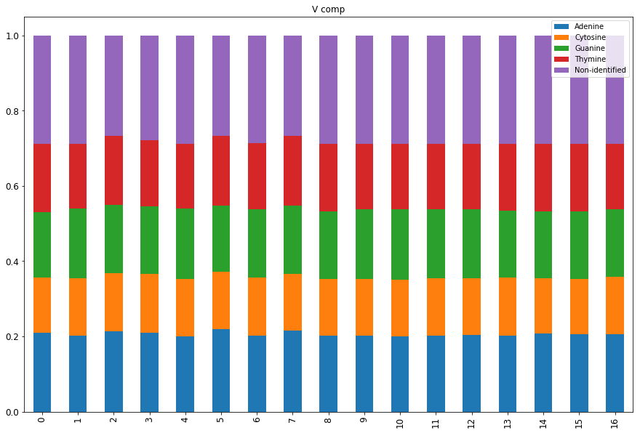
Explorando os dados
Proporção de cada base nitrogenada identificada e não identificada no geme destes 17 animais.

Slide 7
ClustalW
Clustal é uma série de programas de computador usados ​para alinhamento de múltiplas sequências.
Faz um alinhamento aos pares usando o método de alinhamento progressivo.
Criar uma árvore de guias (ou usar uma árvore definida pelo usuário).
Use a árvore de guia para realizar um alinhamento múltiplo.

Slide 8
Biopython
Existem muitos algoritmos disponíveis para alinhamento de sequências, alinhamentos entre pares e alinhamentos de múltiplas sequências, incluindo o ClustalW.
Cria objetos Tree. O objeto Tree contém informações globais sobre a árvore, como se está enraizada ou não.

Slide 9
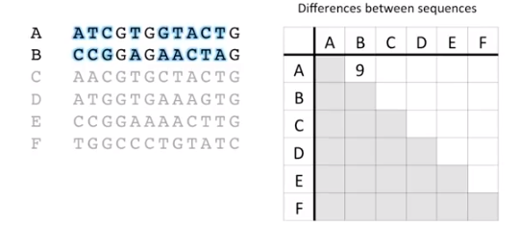
Matriz de distância

Slide 10
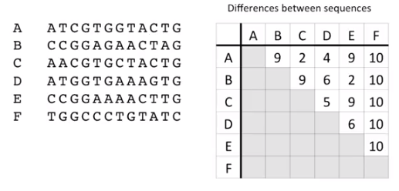
Matriz de distância
UPGMA :
(Unweighted Pair Group Method with Arithmetic Mean), uma abreviação do método de grupo de pares não ponderado com meios aritméticos.

Slide 11
Neighbor joining
É um método de agrupamento bottom-up (aglomerativo) para a criação de árvores filogenéticas.
Com base na matriz de distância atual, calcule a matriz Q.
Encontre o par de táxons distintos Qij para qual tem seu valor mais baixo. Unindo-os a um nó recém-criado.
Calcule a distância de cada um dos táxons do par para este novo nó.
Calcule a distância de cada um dos taxa fora deste par para o novo nó.
Inicie o algoritmo novamente, substituindo o par de vizinhos associados pelo novo nó e usando as distâncias calculadas na etapa anterior.

Slide 12

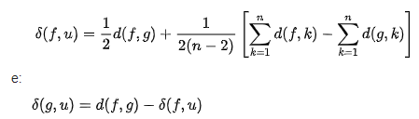

A matriz Q:
Distância entre os membros do novo nó:
Distância dos outros membros ao nó:

Slide 13
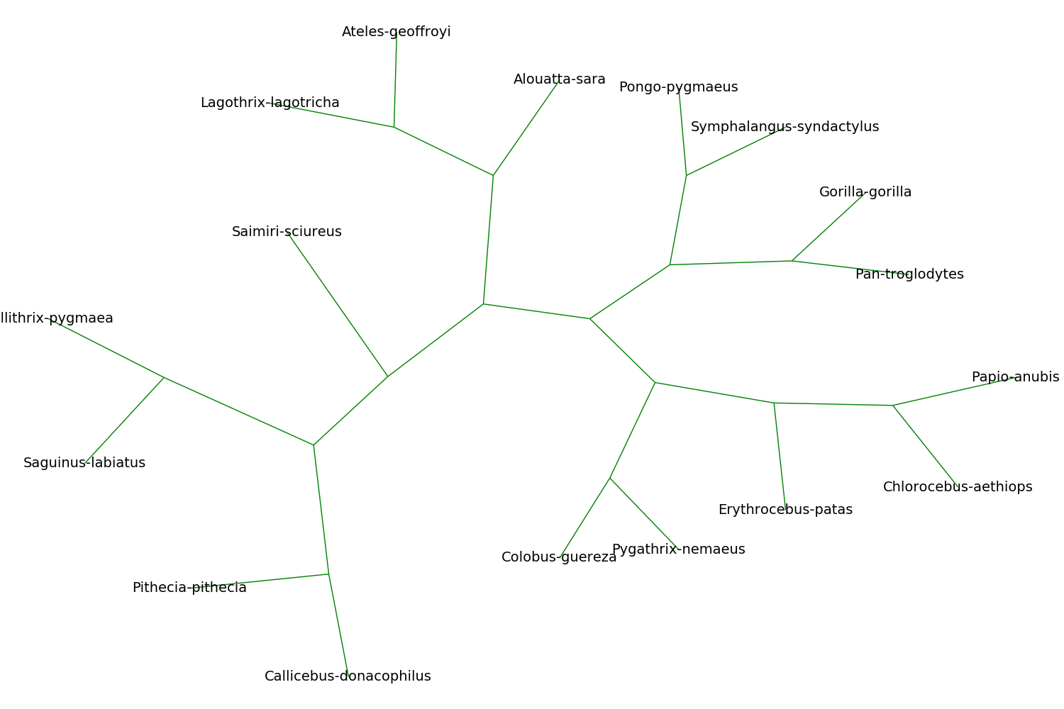
Árvore filogenética: Network

Slide 14
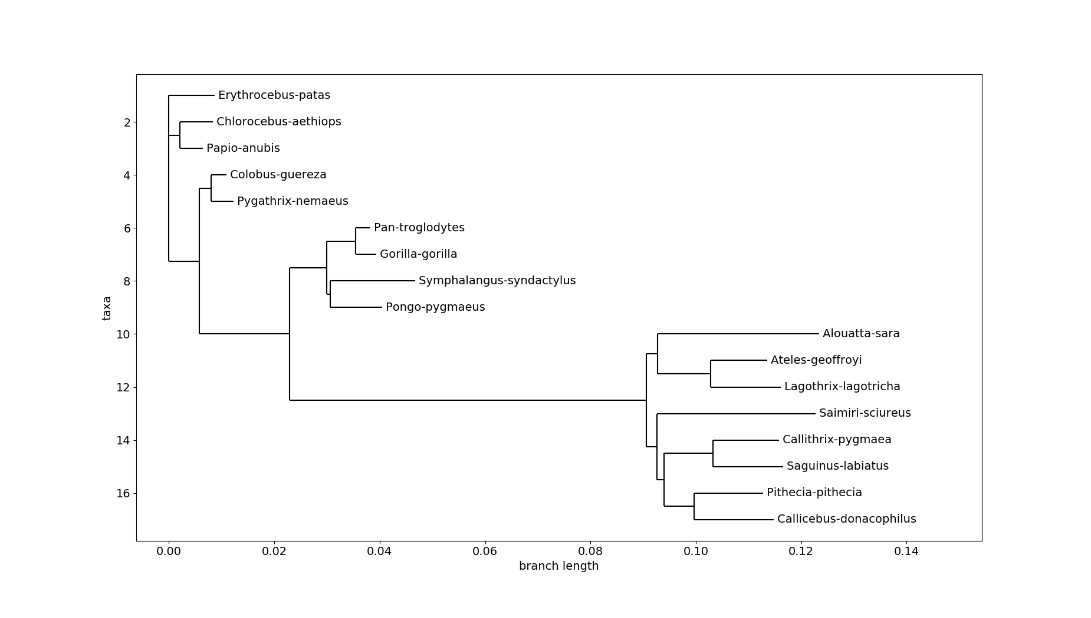
Árvore filogenética: Network

Slide 15
Conclusão
A partir do trabalho elaborado sobre estudo de bioinformática para DNA e filogenia, compreendemos o trabalho científico realizado em data sets de sequências de DNA utilizando aplicações de Data Science.
Concluímos assim o objetivo de analisar sequencias de genes homólogos e realizar a construção de uma árvore filogenética usando a proteína TRIM5alpha, bem como compreender e aplicar os métodos utilizando linguagem Python.

Slide 16
Referências
The Phylogenetic Handbook: A Practical Approach to Phylogenetic Analysis and Hypothesis Testing.
Positive selection of primate TRIM5α identifies a critical species-specific retroviral restriction domain: Sara L. Sawyer, Lily I. Wu, Michael Emerman, Harmit S. Malik

